Slide 1
Введение
6 класс

Slide 2
Периодизация истории
Средних веков
Первый период-
Раннее средневековье-
(конец V-IX в.)= 400 лет.
Второй период-
Высокое средневековье- (Х-XIII вв.)=400 лет.
Третий период-
Позднее средневековье-
(XIV-XV вв.)=200 лет.

Slide 3
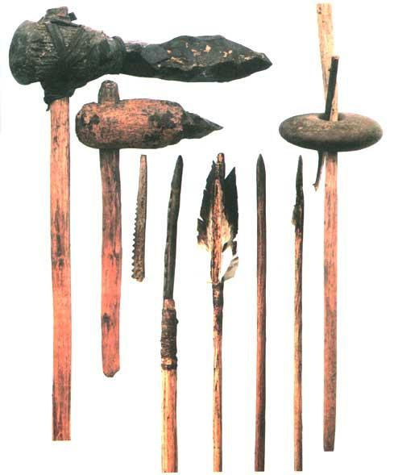
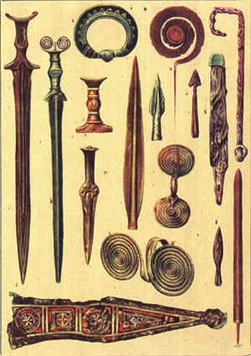
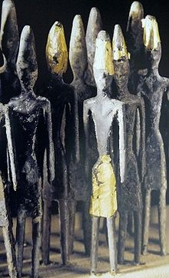
«Система трёх веков»
Периодизация древнейшей истории Беларуси
Каменный век
100-35 тыс.лет назад- к. 3-го тысячелетия до н.э.
Бронзовый век
Нач. 2-го тыс. до н.э.- к. VIII века до н.э.
Железный век
VII век до н.э.- к. V века н.э.

Slide 4
Истори́ческие исто́чники
— весь комплекс документов и предметов материальной культуры, непосредственно отразивших исторический процесс и запечатлевших отдельные факты и свершившиеся события, на основании которых воссоздается представление о той или иной исторической эпохе, выдвигаются гипотезы о причинах или последствиях, повлекших за собой те или иные исторические события

Slide 5
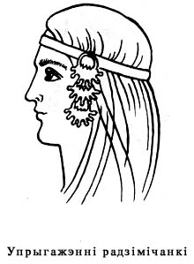
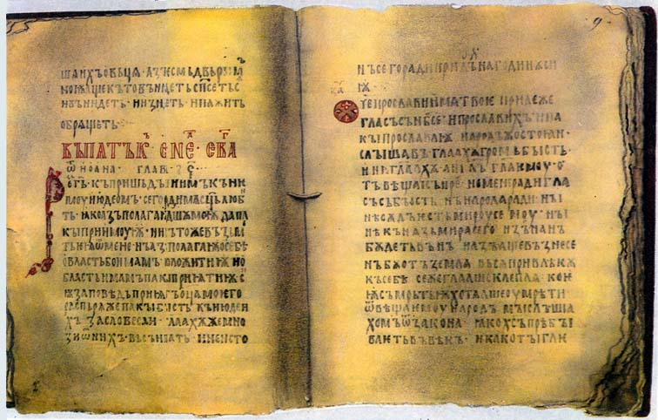
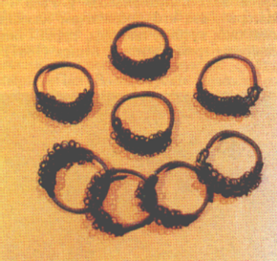
Исторические источники
устные
письменные
вещественные

Slide 6
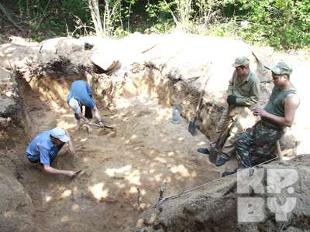
Археологические раскопки древних захоронений X-XVII вв. в д. Бирули Докшицкого района

Slide 7
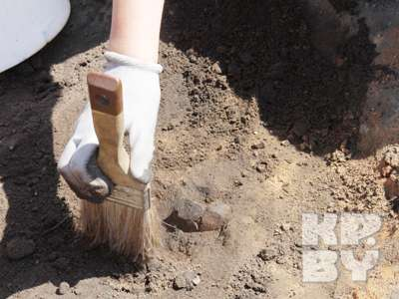
Археологические раскопки древних захоронений X-XVII вв. в д. Бирули Докшицкого района

Slide 8
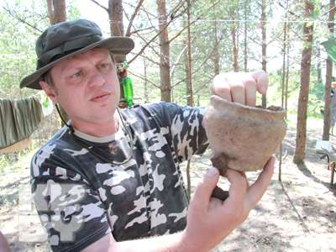
Археологические раскопки древних захоронений X-XVII вв. в д. Бирули Докшицкого района
http://kraj.by/belarus/news/kaleydoskop/-fotofakt-v-derevne-biruli-na-dokshitchine-prohodyat-arheologicheskie-raskopki-2011-07-15

Slide 9
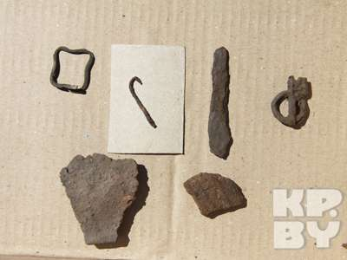
Археологические раскопки древних захоронений X-XVII вв. в д. Бирули Докшицкого района

